Slide 1
Обзор отчёта проекта USAID “Integrated Health System IDIQ” Кислородные станции для системы здравоохранения Кыргызской Республики
Команда Центра развития здравоохранения при МЗ КР

Slide 2
В системе здравоохранения КР
61 центр общей врачебной практики
686 семейных врачей
1057 фельдшерско-акушерских пунктов
126 больниц
25 713 коек из них 758 коек в отделения интенсивной терапии
35 стационаров оборудованных для подачи жидкого кислорода
Обслуживаемое население 7 млн.
около 20 врачей на 10 000 нас.

Slide 3
Потребность кислорода в КР
ООО «Бишкек Тех Газ» заключил соглашение на поставку 210 тонн жидкого кислорода в месяц
Обеспечено 60 тонн в месяц
150 тонн импортируется
Казахстана (ТОО Линде Газ Казахстан)
Узбекистана (Узбекский металлургический завод)
АО «Кислород» в Чуйской области производит до 3000 баллонов в месяц

Slide 4
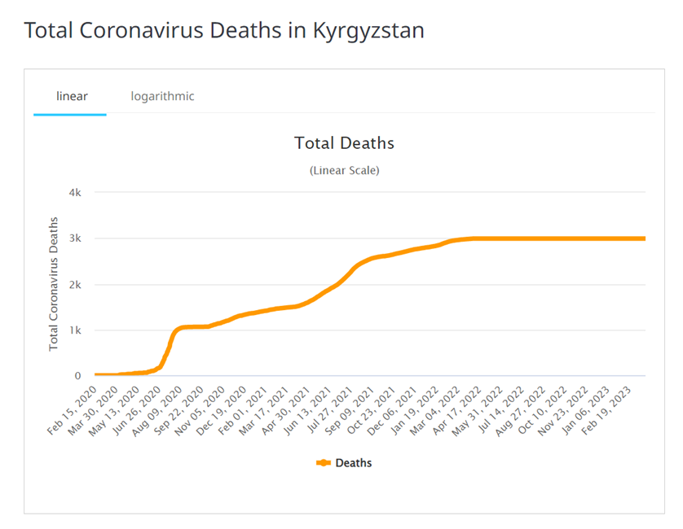
Ситуация по COVID – 19 https://www.worldometers.info/coronavirus/country/kyrgyzstan/
Зарегистрировано: 206 740 Умерших: 2 991 Выздоровело: 196 406
Во время СOVID – 19 потребность в кислороде возросла > чем 3 раза
до 600 тонн ежемесячно
Казахстан и Узбекистан
Поставляли по 68 сом за кг
При установке в кислородного оборудования стоимость будет 7,2 сом
экономия 28 млн. сом

Slide 5
Обеспечение кислородом
Кислородные концентраторы
Портативные переносные (до 10 л мин при давлении 0,6 атмосферы)
Стационарные (210 л в мин г. Бишкек и г. Ош)
Кислородные рампы для газообразного кислорода до 90 стационаров (10 баллонов по 40 л при среднем расходе 15 кубометров в сутки на 4-5 дней) до 60 баллонов в месяц (3000 баллонов для 50 стационаров)
Централизованная подача жидкого кислорода 35 стационаров - 48 %

Slide 6
Преимущества жидкого кислорода
Для транспортировки и хранения:
Больший объем кислорода может храниться в одном и том же кубическом пространстве в виде жидкости, чем в виде газа
Требования безопасности и технического обслуживания значительно проще (жидкий кислород хранится и транспортируется под низким давлением, а газообразный в баллонах под высоким давлением)
Устранение необходимости в тяжёлых баллонах снижает затраты (вес при транспортировке в 18 раз меньше)
Жидкий кислород менее чувствителен к t⁰C, на 10% меньше отходов, более надёжна, меньше риска загрязнения

Slide 7
Недостатки жидкого кислорода
Производство 1 кг жидкого кислорода потребляет больше энергии
Расходы на транспортировку кислорода в отдалённые районы дороже
1 автозаправщик 26 кубометров
3 автозаправщика 16 кубометров
Один производитель ООО Бишкек Тех Газ монополист с недостаточной мощностью

Slide 8
Стоимость жидкого кислорода
1 кг жидкого кислорода – от 32,5 (Бишкек) до 78 сомов (сельские районы)
50% производимого жидкого кислорода потребляется в г. Бишкек и Иссык-Кульской области
ООО Евраз Метал Комплект импортирует 124 кислородных баллона в месяц по 9283 сома за каждый баллон
ООО Марча Индустрия импортирует 150 баллонов по 37,5 сома за кг

Slide 9
Нормативно правовая база
Надзор и контроль качества медицинского кислорода в Кыргызской Республике являются важнейшей областью укрепления потенциала. Постановлением № 274 (от 6 июня 2018 г.) Департамент лекарственного обеспечения и медицинского оборудования при Минздраве уполномочен осуществлять надзор за регулирующим контролем всего использования кислорода в стране
Оба поставщика медицинского кислорода в стране, Кислород (газообразный кислород) и ООО «Бишкек Тех Газ» (жидкий кислород), не имеют лицензии на фармацевтическую деятельность. Лицензия потребует, чтобы поставщики соответствовали важным нормативным стандартам и стандартам безопасности
Контроль качества каждой импортной или производственной партии осуществляется редко.

Slide 10
Нормативно правовая база
Постановление Правительства Кыргызской Республики № 274 (от 6 июня 2018 г.) «О утверждении национального перечня жизненно необходимых лекарственных средств и изделий медицинского назначения»
Постановление Правительства КР № 312 (от 5 июля 2018 г.) «Об утверждении Порядка оценки качества лекарственных средств» закрепляет, что поставщики кислорода должны иметь лицензию и проводить проверку качества.
Постановление Правительства КР №165 (от 2 августа 2017 года) введено понятие «фармацевтические субстанции», не подлежащие государственной регистрации, а значит, не требующие сертификации у лицензированного поставщика медицинских услуг. Как отмечалось выше, местные поставщики кислорода ссылаются на это, чтобы избежать регламентированного процесса контроля качества.
Правительства Кыргызской Республики № 282-р (от 19 августа 2020 г.) – постановление, которым правительство приступило к установке систем централизованного снабжения жидким кислородом в 27 больницах страны для борьбы с нехваткой традиционного газообразного кислорода
Нормативно-правовая база в Кыргызской Республике определяет несколько руководящих органов и требований к соблюдению, но очевидно, что на практике никакого реального надзора не происходит. Этот недостаток является критической проблемой, с которой сегодня сталкивается медицинская кислородная экосистема в стране. Отсутствие ясности в отношении необходимости статуса фармацевтической лицензии, классификации кислорода как фармацевтического вещества, а также отсутствие проверок качества или мер безопасности являются серьёзными пробелами в существующей кислородной экосистеме.

Slide 11
Ключевые рекомендации
Расширить использование жидкого кислорода в медицинских учреждениях по всей стране
Устранить нормативные и законодательные противоречия
Потребовать от поставщиков жидкого кислорода пройти регистрацию для получения фармацевтических лицензий
Зафиксировать транспортные расходы, установив фиксированную цену за транспортировку кислорода
Поиск дополнительных местных, региональных и международных поставщиков
Регулярное техническое обслуживание и ремонт систем распределения жидкого кислорода
Проверка качества технического обслуживания систем снабжения
Поддерживать расширение местного производства жидкого кислорода в стране за счёт диверсификации рынка поставок и создание дополнительных производственных мощностей

Slide 12
Готовность
В качестве серьёзного шага к готовности к следующей чрезвычайной ситуации в области здравоохранения Минздраву следует рассмотреть вопрос о подключении всех больниц в Кыргызской Республике, которые в настоящее время используют газообразный кислород в качестве основного источника медицинского кислорода, к системе подачи жидкого кислорода.
Большая часть необходимой инфраструктуры, уже существующей для газообразного кислорода, может быть использована для подачи жидкого кислорода. Дополнительное финансирование необходимо для перехода на жидкий кислород относиться к:
1) получению необходимых разрешений от Кыргызстандарта для установки резервуаров для хранения VIE,
2) закупке соответствующего резервуара для хранения VIE в соответствии с потребностями больницы и нормативными разрешениями;
3) инфраструктура для размещения резервуара для хранения VIE;
4) установка баллона и подключение к централизованной кислородной системе больницы

Slide 13
Спасибо за внимание!

